Slide 1
Google理念
The perfect search engine would really understand whatever your need is. It would understand everything in the world deeply, give you back kind of exactly what you need.
—————Larry Page
完美的搜索引擎需要做到确解用户之意，且返用户之需。
信息安全保密与智能计算专题讲座

Slide 2
内容概要
Google介绍
Google网页排序
PageRank计算
Google搜索的现状
信息安全保密与智能计算专题讲座

Slide 3
Google搜索原理
虽然搜索引擎已经发展了很多年，但是其核心却没有太大变化。从本质上说，搜索引擎是一个资料检索系统，搜索引擎拥有一个资料库（具体到这里就是互联网页面），用户提交一个检索条件（例如关键词），搜索引擎返回符合查询条件的资料列表。
建立一个搜索引擎的核心问题是两个：
  建立资料库；
  建立倒排索引的数据结构，可根据关键词找到含有该词的页面。
信息安全保密与智能计算专题讲座

Slide 4
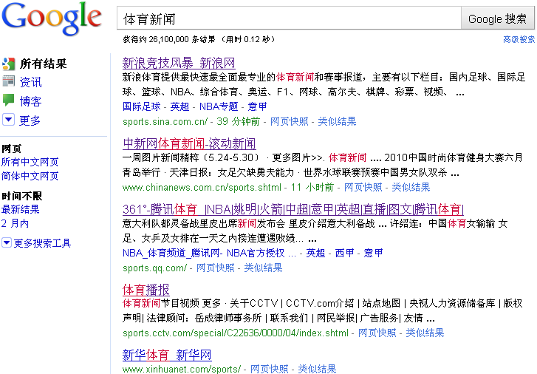
Google搜索原理
在Google中搜索“体育新闻”
信息安全保密与智能计算专题讲座

Slide 5
Google搜索原理
搜索引擎工作的简要过程
  对查询词“体育新闻”进行分词→“体育”,“新闻”
  根据建立的倒排索引，将同时包含“体育”和“新闻”的文档返回，并根据相关性进行排序。
    这里的相关性主要是基于内容的相关性。
    但是会有一些垃圾网页，虽然也包含大量的查询词，但却并非满足用户需要的文档，如下图，一个网页中虽然出现了四次“体育新闻”但却不是用户所需要的。
    因此，页面本身的重要性在网页排序中也起着很重要的作用。
信息安全保密与智能计算专题讲座

Slide 6
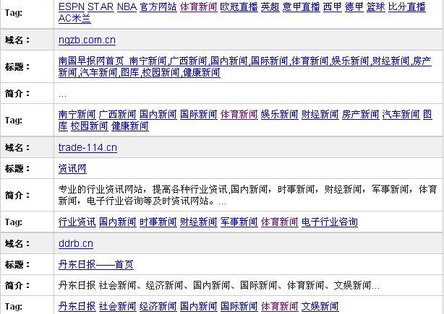
Google搜索原理
信息安全保密与智能计算专题讲座

Slide 7
Google网页排序
在Google出现之前，曾出现过许多通用或专业领域搜索引擎。Google最终能击败所有竞争对手，很大程度上是因为它解决了困扰前辈们的最大难题：
对搜索结果按重要性排序！
解决这个问题的算法就是PageRank，它成就了Google的今天。
如果搜索结果不排序会怎样？
信息安全保密与智能计算专题讲座

Slide 8
Google网页排序
如何度量网页本身的重要性？
  互联网上的每一篇html文档除了包含文本、图片、视频等信息外，还包含了大量的链接关系，利用这些链接关系，能够发现某些重要的网页。
    某网页A链向网页B，则认为网页A觉得网页B有链接价值，是比较重要的网页。网页被指向的次数越多，则它的重要性越高.
    越是重要的网页，所链接的网页的重要性也越高。
信息安全保密与智能计算专题讲座

Slide 9


Google网页排序
比如，新华网体育在其首页中对新浪体育做了链接，人民网体育同样在其首页中对新浪体育做了链接。
可见，新浪体育被链接的次数较多；同时，人民网体育和新华网体育也都是比较“重要”的网页，因此新浪体育也应该是比较“重要”的网页。
新华网体育
人民网体育
信息安全保密与智能计算专题讲座

Slide 10
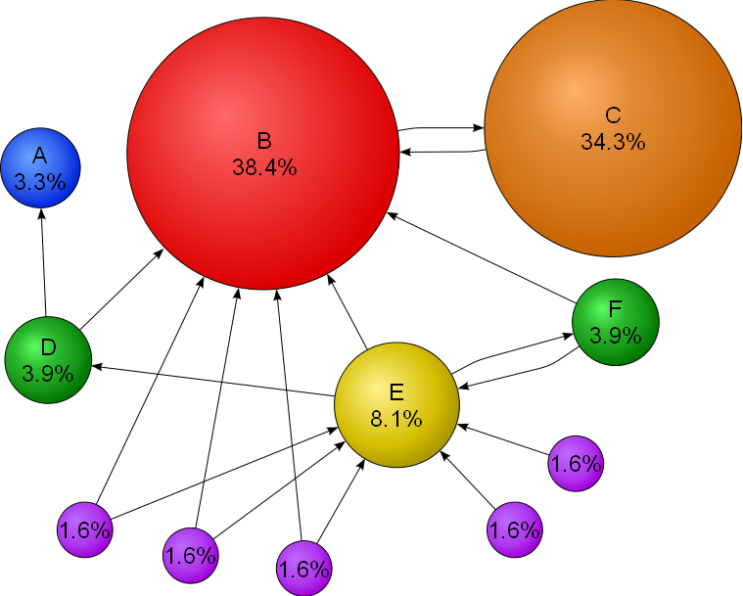
Google网页排序
链向网页E的链接远远大于链向网页C的链接，但是网页C的重要性却大于网页E。这是因为因为网页C被网页B所链接，而网页B有很高的重要性。
信息安全保密与智能计算专题讲座

Slide 11
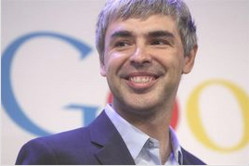
Google PageRank
Google网页排序算法：PageRank
  创始人：佩奇（1973-）。
  Page指的是佩奇，不是网页。
  PageRank算法：计算互联网上各个网页的PR值。
  PR值：用来评价网页的重要性，PR值越大越重要，其级别从0到10级，其级别是一种指数刻度，意思是4比3好不止1倍，而是好6~7倍。一般PR值达到4，就算是一个不错的网站了。Google把自己的网站的PR值定到10，这说明Google这个网站是非常受欢迎的，也可以说这个网站非常重要。
信息安全保密与智能计算专题讲座

Slide 12
Google PageRank
Google工具栏或者专门的浏览器插件可以显示网页的PR值：
  www.bbc.com：(英国BBC)9
  www.people.com.cn：(人民网)9
  www.sina.com.cn： (新浪)8
  www.qq.com：(腾讯)8
  www.zhibo8.cc：(直播吧)7
  www.sciencedirect.com：(学术文献搜索)9
  www.sgu.edu.cn：5
信息安全保密与智能计算专题讲座

Slide 13
内容概要
Google介绍
Google网页排序
PageRank计算
Google搜索的现状
信息安全保密与智能计算专题讲座

Slide 14
PageRank算法思想
PageRank通过网络浩瀚的超链接关系来确定一个页面的等级。Google把从A页面到B页面的链接解释为A页面给B页面投票，Google根据投票来源（甚至来源的来源，即链接到A页面的页面）和投票目标的等级来决定新的等级。这样，PageRank会根据网页B所收到的投票数量来评估该网页的重要性。
此外，PageRank还会评估每个投票网页的重要性，因为某些重要网页的投票被认为具有较高的价值，这样，它所链接的网页就能获得较高的价值。
信息安全保密与智能计算专题讲座

Slide 15
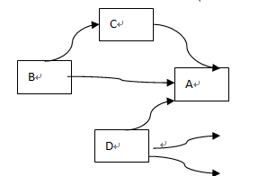



PageRank简单计算
假设一个由只有4个页面组成的集合：A，B，C和D。
如果所有页面都链向A，那么A的PR（PageRank）值将是B，C及D的和。
继续假设B也有链接到C，并且D也有链接到包括A的3个页面。一个页面不能投票2次。所以B给每个页面半票。以同样的逻辑，D投出的票只有三分之一算到了A的PageRank上。
换句话说，根据链出总数平分一个页面的PR值。
信息安全保密与智能计算专题讲座

Slide 16
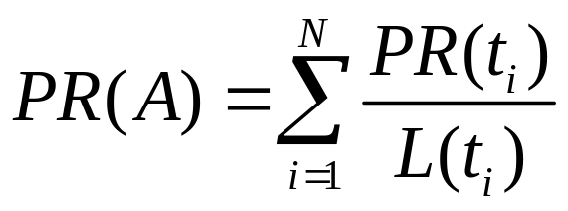

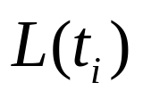
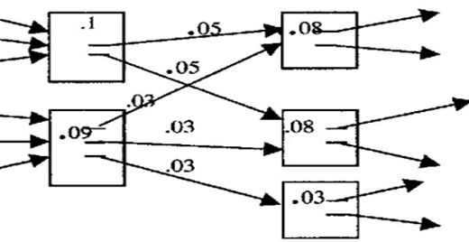
PageRank示例
简单公式：
为互联网中网页总数， 为网页的链出网页数。
信息安全保密与智能计算专题讲座

Slide 17
PageRank计算
一个页面的PageRank是由其他页面的PageRank计算得到。Google不断的重复计算每个页面的PageRank。如果给每个页面一个随机PageRank值（非0），那么经过不断的重复计算，这些页面的PR值会趋向于正常和稳定。
信息安全保密与智能计算专题讲座

Slide 18
PageRank计算
计算搜索结果的网页排名过程中需要用到网页本身的排名。
问题来了：
先有鸡还是先有蛋？
信息安全保密与智能计算专题讲座

Slide 19
PageRank计算
“当时我们觉得整个互联网就像一张大的图（Graph)，每个网站就像一个节点，而每个网页的链接就像一个弧。我想，互联网可以用一个图或者矩阵描述，我也许可以用这个发现做个博士论文。”
—————Larry Page
Page和Brin就这样发明了PageRank ……
信息安全保密与智能计算专题讲座

Slide 20
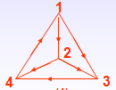
简化数学模型
循环比赛的名次
  4支球队循环赛，每场比赛只计胜负，没有平局。
    1胜2、3，输4；2胜3、4，输1；3胜4，输1、2。
  根据比赛结果排出各队名次。
    计算得分(胜场数)：1和2各胜两场，3和4各胜一场。
    因为1胜2，3胜4，所以排名为1234？
      4不满意！我能赢“最强的”1，难道比3弱？
    那就改成1243？
      3表示不服！老子赢了4，凭什么排他后面！
      另一边，1和2也争得不可开交……
  合理的排名规则是什么？
信息安全保密与智能计算专题讲座

Slide 21
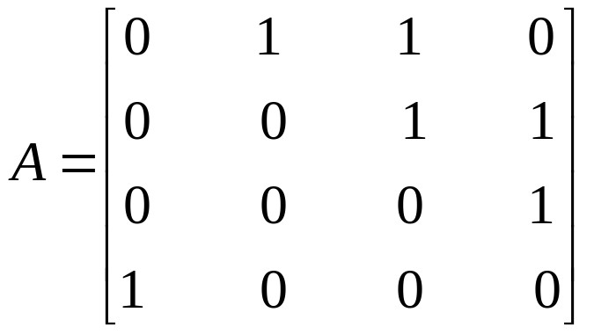
循环比赛的名次
引进邻接矩阵，把问题数学化：
各队的胜场数即
2,2,1,1可看作四个队的得分权重。
评价：
不合理，因为没有考虑到胜负的价值！
信息安全保密与智能计算专题讲座

Slide 22
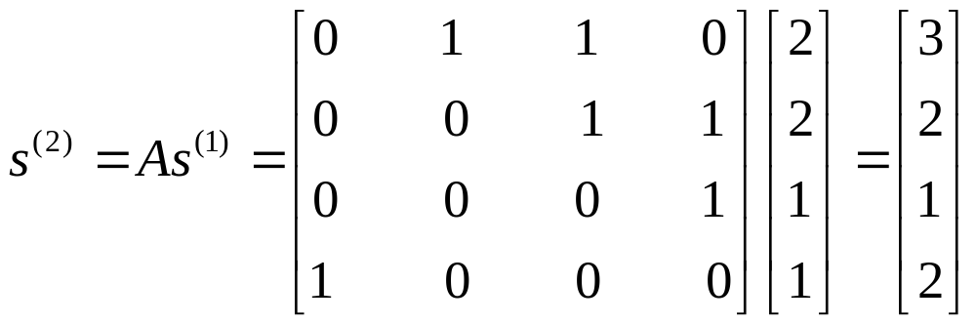
循环比赛的名次
怎样把获胜对手的份量考虑进去？
利用矩阵乘法，只需
新比分把1和2,3和4区分开了(怎么做到的？)。
评价：比第一次只考虑胜场数的比较更合理。
是否有更合理的比较？
继续下去！
信息安全保密与智能计算专题讲座

Slide 23
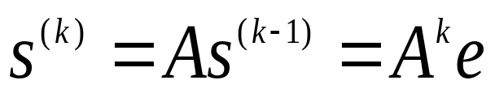
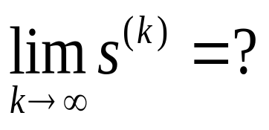
循环比赛的名次
上述过程一直进行下去，就是我们想要的权重。
问题：
  极限会趋于无穷大，溢出！
信息安全保密与智能计算专题讲座

Slide 24
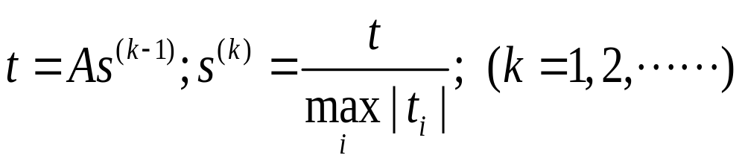

循环比赛的名次
需要四队的权重比例即可，故可利用规范化解决溢出：
这式子在哪见过？
上述过程即为用幂法求矩阵主特征向量(模最大特征值对应的特征向量)的过程！
结论：所求四队的权重向量即为邻接矩阵的主特征向量。
该例计算结果为：
排名为： 1 2 4 3
信息安全保密与智能计算专题讲座

Slide 25
PageRank模型
模型推广(把1、2、3、4看成四个网页)：
  1胜2 vs 网页2链接到网页1
  胜场数 vs 网页被链接数
  不但考虑胜场数，还要考虑获胜的价值 vs
  不但考虑网页的被链接总数，还要考虑被链接网页的重要性
两个数学模型的主要思想是一样的！
计算PageRank值即计算邻接矩阵(称为Google矩阵)的主特征向量。
信息安全保密与智能计算专题讲座

Slide 26
PageRank模型
PageRank值计算步骤：
  建立Google矩阵
  计算其主特征向量
就这么简单？
信息安全保密与智能计算专题讲座

Slide 27
PageRank模型
面临问题：
  怎样得到Google矩阵？
  互联网的情况太复杂，比如孤立网页怎么处理？
  Google矩阵的规模太大了，怎么办？
  常规的特征值算法是否可行？
  是否能转换为其他数学问题？
  …………
上述问题的细节又有一堆的小问题
信息安全保密与智能计算专题讲座

Slide 28
Google矩阵
Google矩阵的获得
  通过一种叫爬虫（Spider）的特殊程序实现的。
  简单来说，爬虫就是从一个页面出发（例如新浪首页），通过HTTP协议通信获取这个页面的所有内容，把这个页面URL和内容记录下来（记录到资料库），然后分析页面中的链接，再去分别获取这些链接链向页面的内容，记录到资料库后再分析这个页面的链接……重复这个过程，就可以将整个互联网的页面全部获取下来。
  要求整个Web是一个强连通，并且所有页面的robots协议允许爬虫抓取页面。
信息安全保密与智能计算专题讲座

Slide 29
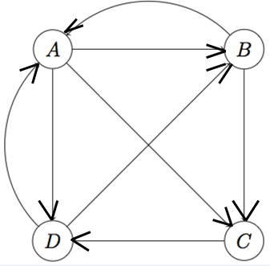
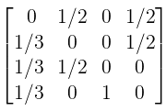
Google矩阵示例
假设世界上只有四张网页：A、B、C、D，其抽象结构如图：
定义邻接矩阵为：
每一列除以链接数的意义是：当一个用户停留在某页面时，跳转到页面上每个被链页面的概率是相同的。
信息安全保密与智能计算专题讲座

Slide 30
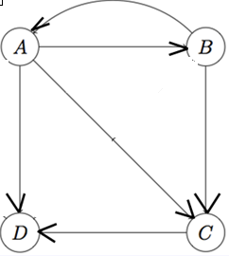
Google矩阵修正
由于互联网的复杂性，Google的邻接矩阵需要修正，可能出现的问题如下：
  孤立网页：如右图的D，没有链出网页。
    这个图对应的邻接矩阵第四列全为0。
    非负矩阵论的知识可以解释，如果按PageRank算法迭代下去结果将会归0。
信息安全保密与智能计算专题讲座

Slide 31
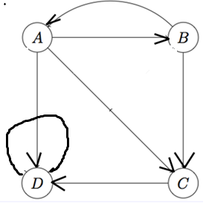
Google矩阵修正
  Spider Traps节点：例如右图的D，D有外链所以不是孤立网页，但是它只链向自己。如果对这个图进行计算，会发现D的rank越来越大趋近于1，而其它节点rank值几乎归零。
  其他问题：
    如何考虑不同群体的爱好给出PR值？
    如何避免网页作弊？
    ……
信息安全保密与智能计算专题讲座

Slide 32
Google矩阵
相关概念：
  Markov矩阵：如果n阶非负矩阵A(所有元素非负)的每行元素之和均为1，则称A为Markov矩阵。
  随机矩阵：如果A和A^{T}都是Markov矩阵，则称A为随机矩阵。
信息安全保密与智能计算专题讲座

Slide 33
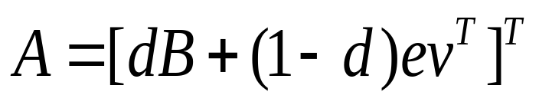




Google矩阵
Google矩阵的定义如下：
  为网络页面的邻接矩阵，是个随机矩阵； 为全1向量。
  被Google称为个性化向量，是一个概率分布向量(所有元素非负且和为1)，它的选取方案是商业秘密不公开的。
  称为阻尼系数，经验值为0.85~0.99。
信息安全保密与智能计算专题讲座

Slide 34
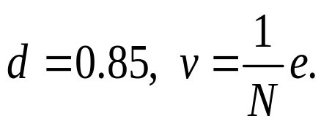


Google矩阵
Brin和Page在测试Google矩阵时选取的是
Google矩阵解释：
  邻接矩阵 ：若页面i向页面j有链接，则 ；否则 。再将每行除以它们的链接数，使得每行的行和为1。
  阻尼系数的引入理解为：现实网络并不都是强连通的，存在孤立网页，故从每个页面出发，通过正向链接而到达新页面的概率是d，而通过键入新地址到达新页面的概率是 1-d。从另一角度说，访问一个网页有2种方法，一个是通过链接打开(85%)，一个是直接输入URL打开(15%)。
信息安全保密与智能计算专题讲座

Slide 35
Google矩阵
相关概念和结论：
  定义：在邻接矩阵中从任一节点i到j都是有路径的，就称其是不可约的。
  定理：不可约非负矩阵的主特征值为单正根，特征向量为正向量。
  定理：参数按Brin和Page的方式选取得到的的Google矩阵是非负不可约矩阵，其主特征值为1，对应的主特征向量为所求的PageRank向量。
信息安全保密与智能计算专题讲座

Slide 36

Google矩阵
Google矩阵阶数：互联网中网页的总数。
  1998年，2600万个网页。
  2000年，突破10亿个网页。
  2008年，Google公布的数据：
  10000亿个网页！
  2015？
处理的对象是：大规模稀疏矩阵！
信息安全保密与智能计算专题讲座

Slide 37
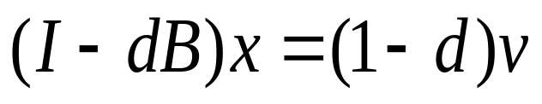
PageRank计算
面临的问题：
  大型稀疏矩阵的怎么存储？
  大型稀疏矩阵的运算要注意什么？
Google矩阵的主特征向量求解等价于求解下列线性方程组：
  问题：大型稀疏线性方程组的求解要注意什么？跟平常的方法有什么不一样？
信息安全保密与智能计算专题讲座

Slide 38
PageRank计算
相关技术：
  稀疏矩阵存储。
  适用于大型稀疏矩阵的数值算法。
  数值算法的理论优化（比如幂法的优化）。
  并行、预条件、松弛、内外迭代等优化技术。
  编程技巧。
信息安全保密与智能计算专题讲座

Slide 39
PageRank模型推广
学术论文的重要性排序
学术论文的作者的重要性排序
  某作者引用了其它作者的文献，则该作者认为其它作者是“重要”的。
网络爬虫(Web Crawler)
  可以利用PR值，决定某个URL，所需要抓取的网页数量和深度
  重要性高的网页抓取的页面数量相对多一些，反之，则少一些
信息安全保密与智能计算专题讲座

Slide 40
内容概要
Google介绍
Google网页排序
PageRank计算
Google搜索的现状
信息安全保密与智能计算专题讲座

Slide 41
PageRank改进
PageRank的原理导致了人们对链接的着魔，使得人们忙于争夺、交换甚至销售链接，以至于Google修改了他的系统，并开始放弃某些类型的链接。
  比如，被人们广泛接受的一条规定，来自缺乏内容的网站的链接将不会提供页面的PageRank，从PageRank较高的页面得到链接但是内容不相关（比如说某个流行的漫画书网站链接到一个叉车规范页面），也不会提供页面的PageRank。
Google选择降低了PageRank的更新频率，以便不鼓励人们不断的对其进行监测。
  Google PageRank一般一年更新四次，所以刚上线的新网站不可能马上获得PR值。
信息安全保密与智能计算专题讲座

Slide 42
PageRank改进
Google排名算法并不是完全基于外部链接的。
高PageRank并不能保证Google高排名。
PR值更新的比较慢，今天看到的PR值可能是三个月前的值。
信息安全保密与智能计算专题讲座

Slide 43
PageRank现状
现阶段影响网页PR值的因素：
  与PR高、内容质量高的网站做链接；
  加入搜索引擎分类目录；
  加入免费开源目录；
  链接出现在流量大、知名度高、频繁更新的重要网站上；
  Google对PDF格式的文件比较看重；
  安装Google工具条；
  域名和标题出现关键词与meta标签等；
  反向连接数量和反向连接的等级；
  Google抓取您网站的页面数量。
信息安全保密与智能计算专题讲座

Slide 44
PageRank评价
PageRank使用网上反馈的综合信息来确定某个网页的重要性。
搜索结果没有人工干预或操纵，这使得Google成为一个广受用户信赖、不受付费排名影响且公正客观的信息来源。
信息安全保密与智能计算专题讲座

Slide 45
PageRank评价
今天，Google 搜索引擎比最初复杂、完善了许多。但是PageRank在Google 所有算法中依然是至关重要的。
在学术界，PageRank算法被公认为是文献检索中最大的贡献之一，并且被很多大学引入了信息检索课程(Information Retrieval) 的教程。
信息安全保密与智能计算专题讲座

Slide 46
Any Questions?
信息安全保密与智能计算专题讲座

